Slide 1



ITCLUB SEMKANISA
Devisi
Programming
Pengenalan Devisi Programming

Slide 2

















Selamat Datang

Slide 3




Apa itu Programming

Slide 4

Programming adalah sebuah proses untuk membuat program di komputer(Web , Android)
ITC SEMKANISA PROGRAMMING

Slide 5
Bahasa Pemograman adalah bahasa yang digunakan untuk membuat suatu kode program yang dimengerti manusia dan komputer

Slide 6
Bahasa Tingkat Tinggi
(high level programming)
adalah Bahasa yang sudah bisa digunakan untuk mengembangkan sebuah project (Web,Dekstop)
yang mana telah dimengerti manusia
VB.NET,C++
,Paschal,Delphi
Bahasa Tingkat Objek
(OOP)
adalah Bahasa pemograman tingkat tinggi namun ia sudah bisa berinteraksi dengan melakukan berbagai macam operasi object (class, method,dll)
Java,PHP,ASP,VB.NET
Bahasa Tingkat Rendah
adalah bahasa yang bisa di olah komputer secara langsung tanpa transformasi sebelumnya (kompilasi).bahasa ini jarang digunakan oleh programmer contoh :
"bahasa Mesin (0)(1)"
Bahasa Tingkat Menengah
adalah Bahasa yang memiliki sedikit semantik atau spesifikasi formal, karena hanya pemetaan simbol yang dapat di baca manusia seperti MOV,CMP dll
contohnya
Assembler, MASM

Slide 7
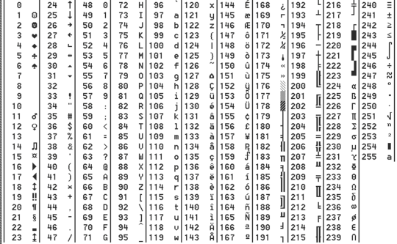
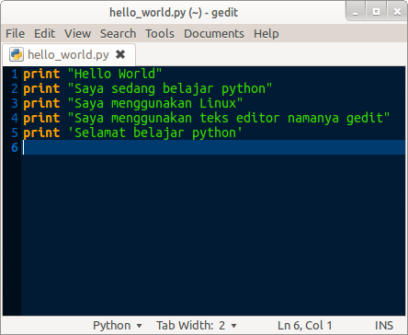
CONTOH BAHASA PEMOGRAMAN
Bahasa Biner (kanan) Bahasa OOP(kiri)

Slide 8
Road map Devisi Programming Empat Bab:
Handrware dan Software
Pemograman Dasar
Pemograman Web
Pemograman Mobile

Slide 9


Hardware Software
Belajar Apa di
Komponen PC
Komponen PC
Penjelasan CPU
Penjelasan GPU
Penjelasan RAM
Penjelasan HDD
Penjelasan SSD
Penjelasan CD DVD

Slide 10
Pemograman Dasar
Belajar apa di
Algoritma dan Flowchart
Pemograman Dasar Python
Apa itu Algoritma
Jenis Jenis Algoritma
Apa itu Flowchart
Cara Buat Flowchart.
Variable dan Tipe Data
Pengkondisian
Perulangan
Percabangan

Slide 11

Pemograman Web
Belajar apa di
Front End (Tampilan)
Lainya
Pengenalan HTML
Pengenalan cSS
Pengenalan JavaScript
React / Vue (Front End)
Laravel PHP (Backend)

Slide 12


Pemograman Mobile
Belajar apa di
Flutter Menengah
(Comming Soon)
Flutter Dasar
Setup Flutter
Dasar - Dasar Flutter
Penggunaan UI
CRUD Flutter
Project Utuh

Slide 13
Apa itu Algoritma
Jenis Jenis Algoritma
Apa itu Flowchart
Cara Buat Flowchart.
Variable dan Tipe Data
Pengkondisian
Perulangan
Percabangan
Penjelasan CPU
Penjelasan GPU
Penjelasan RAM
Penjelasan HDD
Penjelasan SSD
Penjelasan CD DVD
Pengenalan HTML
Pengenalan cSS
Pengenalan JavaScript
React / Vue (Front End)
Laravel PHP (Backend)
Setup Flutter
Dasar - Dasar Flutter
Penggunaan UI
CRUD Flutter
Project Utuh

Slide 14








Terimakasih
Ada Pertanyaan
Have a great Error.

